Slide 1
ÖFKE YÖNETİMİ

Slide 2
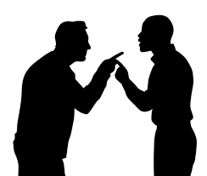
ÖFKE NEDİR?

Slide 3
ÖFKE NEDİR?
  Birey haz alma dünyasını engelleyen herhangi bir durum, olay veya kişi ile karşılaştığında öfke duygusu oluşur.
  İstediğini alamama, haksız davranışlara maruz kaldığını düşünme, arkadaş kaybı, kaçırılmış fırsatlar, kavgalar, engellenme, anlaşılmama, saygısızlık, hayal kırıklığı vb. durumlar öfkeye neden olur.
Notes:
Her bireyin öfkelendiği durumlar farklıdır. Ayrıca bir birey aynı konuya bazen öfkelenirken bazen öfkelenmeyebilir.

Slide 4
Öfkelenmenize; kendi kişisel kuruntularınız neden olabileceği gibi, daha önceden başınızdan geçmiş ve sizi öfkelendirmiş bazı olayların anıları da neden olabilir.
Neden Öfkeleniriz?

Slide 5

Neden Öfkeleniriz?
Çıkmazda hissettiğimizde
Anlaşılmadığımızı hissettiğimizde
Engellendiğimizde
Tehdit algıladığımızda
Benliğimize direkt saldırıldığında
Değerlerimize saldırıldığında

Slide 6
Öfke, canlı organizmanın varlığını tehdit eden olaylara gösterdiği doğal bir tepkidir.
Fizyolojik
Duygusal
Davranışsal
tepkilerin ortaya çıkmasını sağlar.
Bu nedenlerle, belli düzeydeki bir kızgınlık duygusu varoluş için gereklidir.

Slide 7
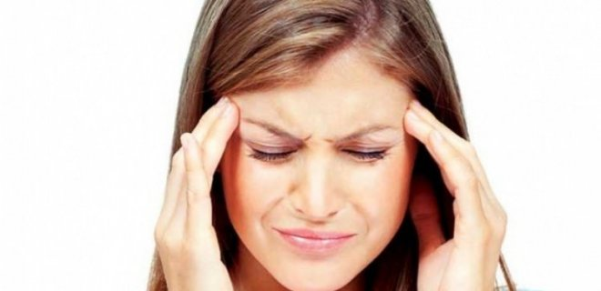
Öfke ve Fizyolojik Tepkiler
Kan şekerinin yükselmesi
Nabzın ve kan basıncının artması
Sık sık ve zor nefes alma
Baş ağrısı
Kas ağrıları, sırt, boyun ağrıları gibi

Slide 8
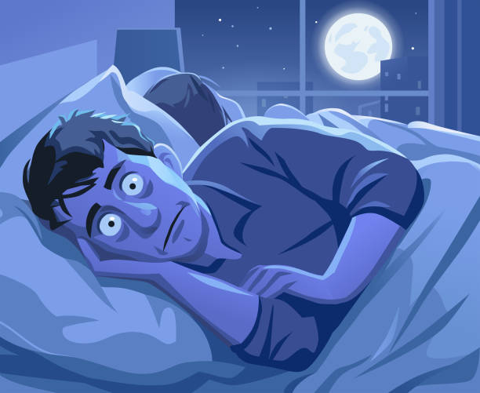
Öfke ve Zihinsel Tepkiler
Konsantrasyon bozukluğu
Düşük performans
Unutkanlık
Uykusuzluk
Dikkatsizlik

Slide 9
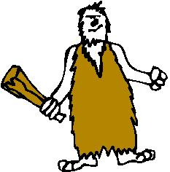
Öfke ve Davranışsal Tepkiler
Zararlı alışkanlıklar
Huzursuzluk
Acelecilik
İlaç kullanımı
Aşırı yemek yeme
Saldırganlık

Slide 10
ÖFKELENDİĞİMİZDE NELER YAPARIZ?
UNUTMA
GİZLEME
HEDEF DEĞİŞTİRME
KONTROL ETME
BASTIRMA
PASİF AĞLAMA
YÜZLEŞME
AŞIRI TEPKİ
YALNIZ KALMA
İÇE KAPANMA

Slide 11
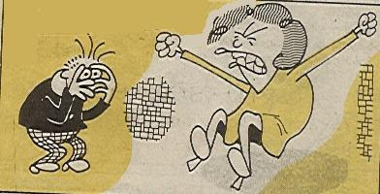
ÖFKE KONTROLÜ

Slide 12
ÖFKE KONTROLÜ
Öfkeyi doğru ifade etme becerisini kazanmaya “öfke kontrolü” denir.
Burada amaç; saldırganlıktan uzak, şiddet içermeyen, kişinin kendisine ve çevresindekilere zarar vermeyecek şekilde duygusunu ifade etme becerisini kazanmasıdır.

Slide 13
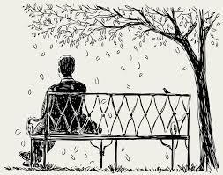
Öfke doğru yollarla ifade edilmediğinde;
Baş ağrıları
Mide rahatsızlıkları
Solunum ve sindirim rahatsızlıkları
Duygusal rahatsızlıklar
Depresyon meydana gelebilir.

Slide 14
Öfke Kontrol Yöntemleri

Slide 15
Bilişsel yöntemler
Düşünme tarzınızı değiştirmek, farklı bakış açısı geliştirmek
Daha olumlu düşünceler geliştirmek
Öfkeyi olumlu yönerge cümleleriyle kontrol etme
Olayları önceden tahmin etme ve ona göre davranma
Olumlu olayları örnek alıp, ders çıkarmak

Slide 16
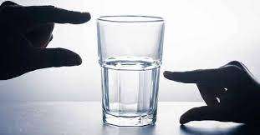
Duygusal yöntemler
Duyguların farkında olmak, tanımak
Duyguları olumlu yolla ifade etmek
Kendinizi olumlu duygu durumunda tutmak; çevredeki olumlu olayları görmek

Slide 17
Davranışsal yöntemler
Kendi öfke davranışını öğrenmek
Kendinizi öfkelendiren durumlardan uzak tutmak
Davranış değiştirmek; öfkelendiğinizde ki olumsuz hareketleri olumlu olanlarla değiştirmek
Her zaman öfkelenmenizin sebeplerini, öfke davranışlarınızı ve bunların sonuçlarını değerlendirmek

Slide 18
ÖFKE YÖNETİMİ VE İLETİŞİM

Slide 19

Bir tartışma anında;
Saygılı olunuz.
Aklınıza gelen ilk şeyi söylemeyin.
Hemen cevap vermeyin, dikkatli dinleyin.
Alaycı ve küçümser olmayın.

Slide 20
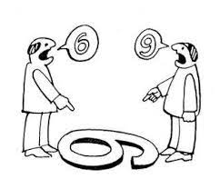
Düşünmeden yargılamayın.
Güven verici ve sakin olun.
Empatik olun; karşınızdakinin gözüyle olaya bakıp, ne hissettiğini anlamaya çalışın.
İki tarafında kazanacağı bir yöntem bulun.

Slide 21
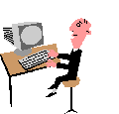
Öfke Yönetimi için
Zamanlama: daha stresli olduğunuz saatleri bilin, işlerinizi ona göre ayarlamak
Kaçınma: öfkelendiren ortam olay veya kişilerden uzak durmak
Alternatifler bulmak
Bir uzmana başvurmak

Slide 22
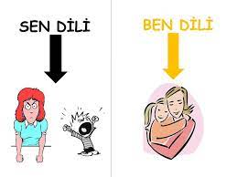
ÖFKEYE ANINDA NELER YAPABİLİRİM?
Öfkeyle yüzleşin ondan kaçmayın.
Öfkenin altındaki duyguları anlamaya çalışın.
İletişimde ben dili kullanın.
Öfkeye karışan suçluluk, pişmanlık, hiddet, utanma, korku gibi duyguları ayıklayın.

Slide 23
ÖFKEYE ANINDA NELER YAPABİLİRİM?
Öfkelenmenize neden olan konu ile yüzleşin, damla mı kaynak mı olduğunu belirleyin.
Geçmişten gelen öfke kaynaklarını kurutun.
Çevrenizdekilerden yardım alın.
Öfkelenmeden öfke için hazırlıklı olun.

Slide 24
Öfke Yönetiminde Kullanılabilecek Teknikler

Slide 25
Nefes egzersizi yapın.
Gevşeme egzersizi yapın.
İçinizden 10’a kadar sayın.
Sizi rahatlatacak, sevdiğiniz bir ortamı hayal edin.
Yavaşça basit birkaç egzersizle kaslarınızı gevşetmeye çalışın.
Bu teknikleri her gün yapıp ezberleyin ve sonra gergin ortamlarda otomatik olarak uygulayın.

Slide 26
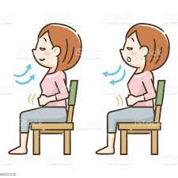
Nefes Alma Çalışması
Rahat bir pozisyonda oturun veya yatar pozisyonda uzanın.
Burundan derin bir nefes alın.
Nefesinizi yaklaşık 3-4 saniye boyunca tutun.
Ağzınızdan yavaşça nefes verin.
Nefes verirken yavaş olun ve mümkün olduğunca tüm havayı boşaltın.
Nefes alma ve verme işlemini 10-15 kez tekrarlayın.

Slide 27
GEVŞEME EGZERSİZİ
Rahatlamak için bir kaç dakika bekleyin, yavaş ve derin nefes alıp verin
Rahatladığınızda ve hazır olduğunuzda, dikkatinizi sağ ayağınıza verin. Bir müddet oraya odaklanın ve nasıl hissettiğinizi fark edin.
Sağ ayak kaslarınızı yavaşça kasın, yapabildiğiniz kadar sıkın. 10’a kadar sayın.
Sağ ayağınızı gevşetin. Gerginliğin akışına odaklanın, ayağınızın gevşek ve esnek oluşunu hissedin.
Bu gevşek konumda bir sure bekleyin, derin ve yavaş nefes alın.
Hazır olduğunuzda dikkatinizi sol ayağınıza verin. Kasları kasmak ve gevşetmek için aynı adımları takip edin.
Yavaşça vücudunuzun üst kısımlarına doğru ilerleyin, kas gruplarını kasın ve gevşetin.
İlk seferde biraz uygulama yapmak gerekebilir fakat kaslarınızı yapabildiğinizden daha fazla kasmaya çalışmayın.

Slide 28
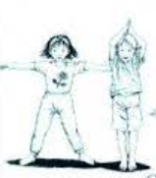
Genellikle sıralama şu şekildedir
karın
göğüs
sırt
sağ kol ve el
sol kol ve el
boyun ve omuzlar
yüz
Sağ ayak
Sol ayak
Sağ baldır
Sol baldır
Sağ uyluk
Sol uyluk

Slide 29
Öfkeli çocuğa nasıl davranmalıyız?
Öncelikle biz de saldırgan davranışlar göstermeyeceğiz.
Çocuğumuzla konuşmalı ve sorunun kaynağını anlamamız gerekmekte.
Saldırgan davranışla istediğinin elde edilmesi engellenmeli. Bu konuda TUTARLI olunmalı.
Eğer biz onlara doğru şekilde yönlendirmeler yaparsak öfke ve saldırganlığı en aza indirmiş oluruz.

Slide 30
Öfkeli çocuğa nasıl davranmalıyız?
Çocuklarımıza gerginliklerini alabilecek ve kendilerini ifade edebilecekleri alanlar sunmalıyız.
(Sportif, sosyal ve sanatsal alanlara yönlendirmeliyiz).
Her şeyden önemlisi anne-babaları olarak çocuklarımıza sağlıklı model olmalıyız.
Çocuğun neden öfkelendiği konusunda farkındalık sağlayabilmesi için ailesinin kendisini etkili dinlemesi gerekir.
Öfke anında çocuklar, sakin, anlayışlı ve kendilerini anlayacak yetişkinlere gereksinim duyarlar.

Slide 31
Öfkeli çocuğa nasıl davranmalıyız?
Öfkeli olduğu için veya saldırgan davranışından dolayı çocuğun azarlanması, çocuğa öfkesini nasıl ifade edeceği ve nasıl sakin olacağı konusunda bir fikir vermez.
Çocuğa seçenekleri olduğunu göstermek asıl hedeftir. Bağırmak, ağlamak, vurmak, öfke nöbeti geçirmek bir seçimdir, ancak çocuğa ne hissettiğini söylemenin de bir seçim olduğu gösterilmelidir.
Hangi seçimin en iyi sonucu doğuracağı çocukla birlikte konuşulmalıdır.

Slide 32
NE ZAMAN BİR UZMANA BAŞVURMALIYIZ?
Çocuğunuz günde 3 kereden fazla uzun süreli nöbet geçiriyorsa (Yaklaşık 10 dk)
Çocuğunuz 48 ayını geçtiği halde öfke nöbetleri geçiriyorsa
Öfke nöbetleri esnasında kendisine ve çevresine zarar veriyorsa
Vücutta kasılmalar artıysa

Slide 33

Önerilen Okumalar
Öfke Kontrolü Sevgisiz Olmaz, Hamdi Kalyoncu, Yediveren Yayınları
Öfke, Mehmet Şakiroğlu, Postiga
Öfke, M. K. Gupta, Platform Yayınları
Stres Kontrolü, Paul Mckenna, Pegasus
Stres İle Başa Çıkma Yolları, St Clements University Komisyon, Türkiye Enformasyon Bürosu Yayınları / Yayınevi Genel Dizisi
İş Yaşamında Stres, İnayet Pehlivan Aydın, Pegem Akademi Yayıncılık
Stres ve Başa Çıkma Yolları, Acar Baltaş, Zuhal Baltaş, Remzi Kitabevi
Stres ve Endişeyle Başa Çıkmanın Yolları, Dale Carnegie, Nemesis Kitap
Kriz ve Stres Yönetimi, Hasan Tutar, Seçkin Yayıncılık
Stres Yönetimi, Ersin Altıntaş, Anı Yayınları

Slide 34
KATILIMINIZ İÇİN
TEŞEKKÜR EDERİM.

